Slide 1

Biologicznie Motywowane Systemy Sztucznej Inteligencji
Wydział Automatyki Elektroniki i Informatyki
Instytut Informatyki
Wykorzystanie algorytmów genetycznych do rozwiązywania problemów NP, na przykładzie problemu komiwojażera.
Przygotowali:
Przemysław Maziarz
Robert Pawłowski
Gliwice, 2012

Slide 2
Plan prezentacji
Problem komiwojażera,
Założenia projektu,
Realizacja założeń,
Zaimplementowane algorytmy,
Aplikacja,
Przykład.

Slide 3
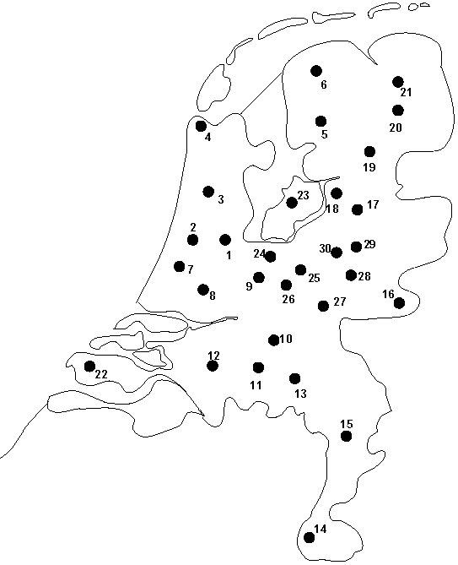
Problem komiwojażera
Problem:
Danych jest n miast,
Znaleźć trasę przechodzącą przez wszystkie miasta i wracającą do miasta początkowego o najmniejszej długości (najniższym koszcie).
Dla 30 miast mamy 30! ≈ 2.65*10³² możliwych tras.
Źródło: http://www.cs.vu.nl/~gusz/ecbook/slides/Genetic_Algorithms.ppt, dostęp: 9.12.12.

Slide 4
Problem komiwojażera
Reprezentacja danych wejściowych:
Reprezentacja chromosomów:
[A, B, C, D], [A, C, D, B],[B, C, D, A], …
A
19
B
 | A | B | C | D
A | ∞ | 19 | 34 | 31
B | 19 | ∞ | 39 | 36
C | 34 | 39 | ∞ | 13
D | 31 | 36 | 13 | ∞
31
39
34
36
C
13
D

Slide 5
Założenia projektu
1. Ogólna implementacja algorytmu genetycznego, pozwalająca rozwiązać dowolny problem, dla którego można wyznaczyć ilościowo jakość uzyskanego rozwiązania.
2. Możliwość zmiany parametrów algorytmu w szerokim zakresie.
3. Implementacja intuicyjnego GUI na potrzeby przeprowadzenia badań zaimplementowanego algorytmu.

Slide 6
Realizacja założeń
Programowanie z użyciem interfejsów.
Wzorce projektowe z zakresu inżynierii oprogramowania – enkapsulacja algorytmów z wzorcem strategia.
Wykorzystanie mechanizmów języka C# - mechanizm refleksji.
Implementacja GUI z wykorzystaniem narzędzi IDE Microsoft Visual Studio.

Slide 7
Zaimplementowane algorytmy
Operator mutacji:
Insert Mutation
Swap mutation
Inversion mutation
Scramble mutation
Źródło: http://www.cs.vu.nl/~gusz/ecbook/slides/Genetic_Algorithms.ppt, dostęp: 9.12.12.

Slide 8
Zaimplementowane algorytmy
Operator krzyżowania:
Order crossover,
Partially Mapped Crossover (PMX),
Krzyżowanie cykliczne.

Slide 9
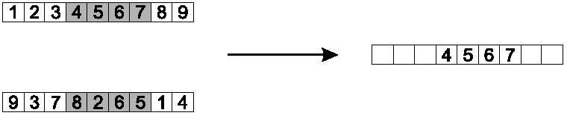
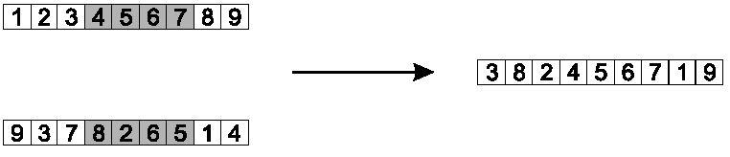
Zaimplementowane algorytmy
Order crossover
Wybierz losowy podzbiór od jednego z rodziców.
Skopiuj pozostałe allele od drugiego z rodziców z zachowaniem porządku.
Źródło: http://www.cs.vu.nl/~gusz/ecbook/slides/Genetic_Algorithms.ppt, dostęp: 9.12.12.

Slide 10
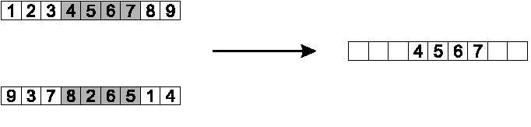
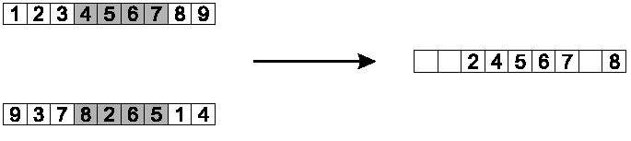
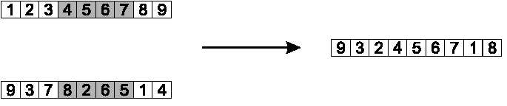
Zaimplementowane algorytmy
Partially Mapped Crossover (PMX)
Krok 1.
Krok 2.
Krok 3.
Źródło: http://www.cs.vu.nl/~gusz/ecbook/slides/Genetic_Algorithms.ppt, dostęp: 9.12.12.

Slide 11
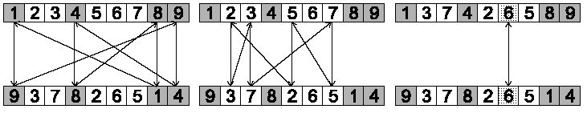
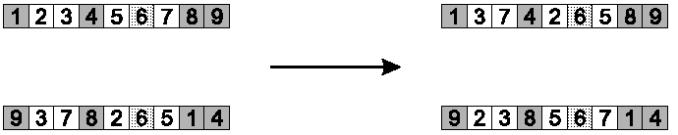
Zaimplementowane algorytmy
Krzyżowanie cykliczne
Krok 1.
Krok 2.
Źródło: http://www.cs.vu.nl/~gusz/ecbook/slides/Genetic_Algorithms.ppt, dostęp: 9.12.12.

Slide 12
Zaimplementowane algorytmy
Operator selekcji:
Selekcja metodą koła ruletki,
Stochastic Universal Sampling,
Selekcja turniejowa.

Slide 13
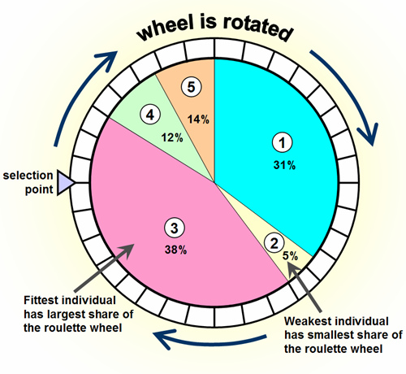
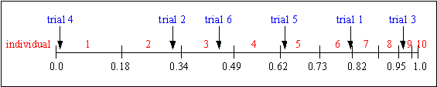
Zaimplementowane algorytmy
Selekcja metodą koła ruletki
Źródło: http://www.geatbx.com/docu/algindex-02.html, dostęp: 10.12.12

Slide 14
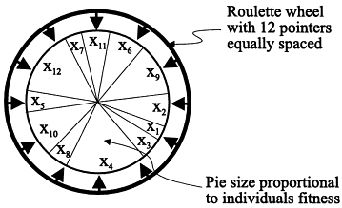
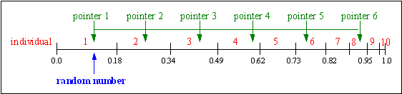
Zaimplementowane algorytmy
Stochastic Universal Sampling
Źródło: http://www.geatbx.com/docu/algindex-02.html, dostęp: 10.12.12

Slide 15
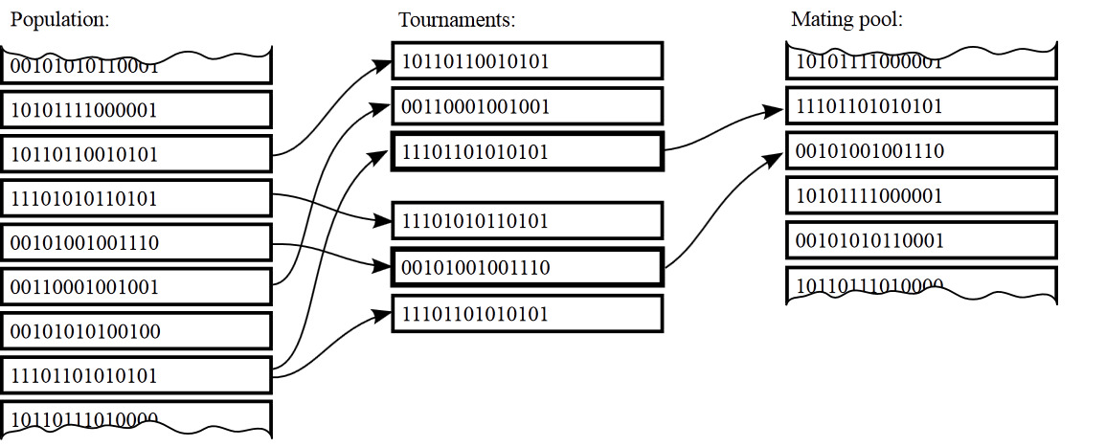
Zaimplementowane algorytmy
Selekcja turniejowa
Źródło: wikipedia.pl, dostęp: 10.12.12

Slide 16
Zaimplementowane algorytmy
Modyfikatory selekcji:
Selekcja najlepszych osobników,
Usuwanie najstarszych osobników.

Slide 17
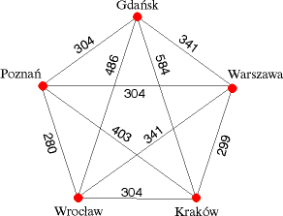
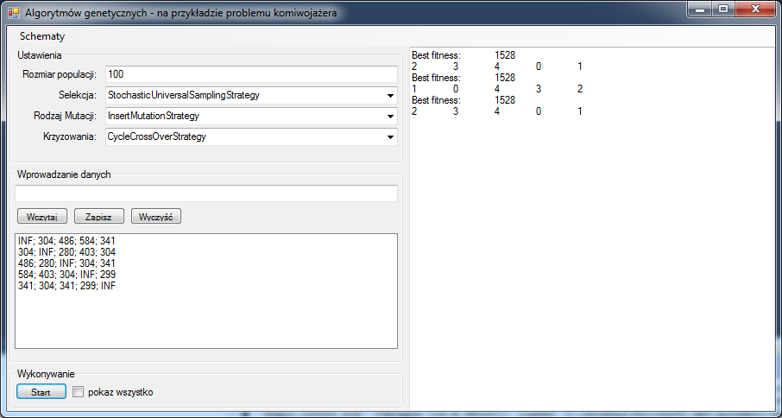
Przykład…
Źródło: http://www.mini.pw.edu.pl/MiNIwyklady/grafy/prob-komiw.html , dostęp: 10.12.12

Slide 18
Literatura
Internet: http://www.cs.vu.nl/~gusz/ecbook/slides/Genetic_Algorithms.ppt, dostęp: 9.12.12.
Internet: http://kaims.pl/~deren/gms/wyklady/04_kom_opt.pdf, dostęp: 9.12.12.
Randy L. Haupt, Sue Ellen Haupt: Practical Genetic Algorithms. Wiley 2004.
Zbigniew Michalewicz: Algorytmy genetyczne + struktury danych = programy ewolucyjne. WNT, Warszawa 1996.

